Slide 1
Python性能分析
stevegao(高家华)
2017/4/30

Slide 2
Cpu时钟
Shell 命令time
Python模块time
Python模块cProfile
Python模块line_profiler
Notes:
https://www.huyng.com/posts/python-performance-analysis
http://stackoverflow.com/questions/582336/how-can-you-profile-a-python-script
https://www.oschina.net/translate/python-performance-analysis

Slide 3
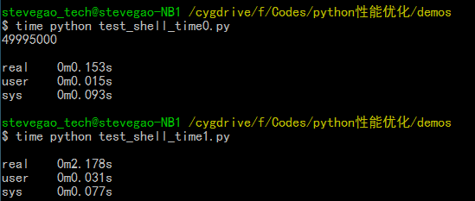
Shell time 命令

Slide 4
Python模块time
Python time time() 返回当前时间的时间戳
（1970纪元后经过的浮点秒数）
t0 = time.time()
doSomething()
t1 = time.time()

Slide 5
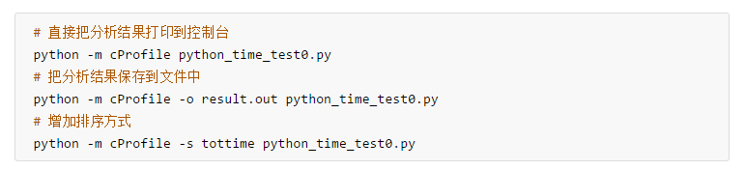
Python模块cProfile

Slide 6
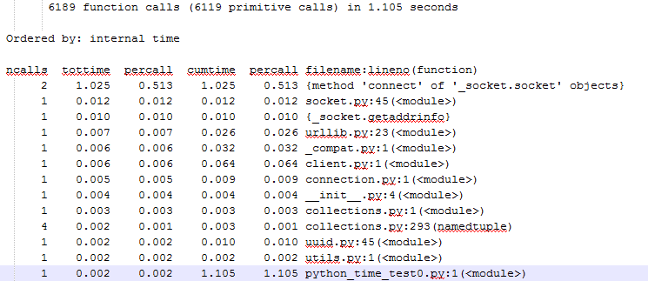
Python模块cProfile
Notes:
ncalls：表示函数调用的次数；
tottime：表示指定函数的总的运行时间，除掉函数中调用子函数的运行时间；
percall：（第一个percall）等于 tottime/ncalls；
cumtime：表示该函数及其所有子函数的调用运行的时间，即函数开始调用到返回的时间；
percall：（第二个percall）即函数运行一次的平均时间，等于 cumtime/ncalls；
filename:lineno(function)：每个函数调用的具体信息；

Slide 7
Python第三方模块line_profiler
使用pip安装，linux直接pip install line_profiler
Windows下依赖IPython，依赖VS编译，可能需要调整环境变量
VS90COMNTOOLS
C:\Program Files (x86)\Microsoft Visual Studio 11.0\Common7\Tools

Slide 8
Python第三方模块line_profiler
1. 修改源代码, 待测试函数上增加@profile
命令行调用 python kernprof.py -l -v xxx.py
-l选项通知kernprof注入@profile装饰器
-v选项通知kernprof在脚本执行完毕的时候显示计时信息

Slide 9
内存占用
内存占用memory_profiler
内存泄露objgraph
Notes:
https://www.huyng.com/posts/python-performance-analysis
http://stackoverflow.com/questions/582336/how-can-you-profile-a-python-script

Slide 10
可视化工具
Runsnakerun
pycallgraph
Notes:
https://www.huyng.com/posts/python-performance-analysis
http://stackoverflow.com/questions/582336/how-can-you-profile-a-python-script

